Slide 1
ПРОФЕССИОНАЛЬНЫЕ ЗАБОЛЕВАНИЯ ОПОРНО-ДВИГАТЕЛЬНОГО АППАРАТА

Slide 2
Гигиеническая характеристика работ, связанных с риском развития профессиональных заболеваний от физических перегрузок и функционального перенапряжения
динамические (подъем и перемещение груза, перемещение в пространстве, выполнение часто повторяющихся (стереотипных) движений, наклоны, повороты туловища)
статические (при удержании груза, вынужденная рабочая поза)

Slide 3
Гигиеническая характеристика работ, связанных с риском развития профессиональных заболеваний от физических перегрузок и функционального перенапряжения
при выполнении локальной мышечной работы нагрузка, в основном, приходится на достаточно ограниченное число мышц и их сухожильно-связочный аппарат. При длительном пребывании в вынужденной рабочей позе сидя или стоя с наклоном головы, статической нагрузке (для поддержания этой позы) подвергается шейная область и плечевой пояс
основная направленность статико-динамических нагрузок целого ряда рабочих профессий, выполняемых в нерациональной рабочей позе с поднятыми вверх руками, приходится на плечевой пояс и верхние конечности — монтажные, отделочные, малярные, штукатурные работы

Slide 4
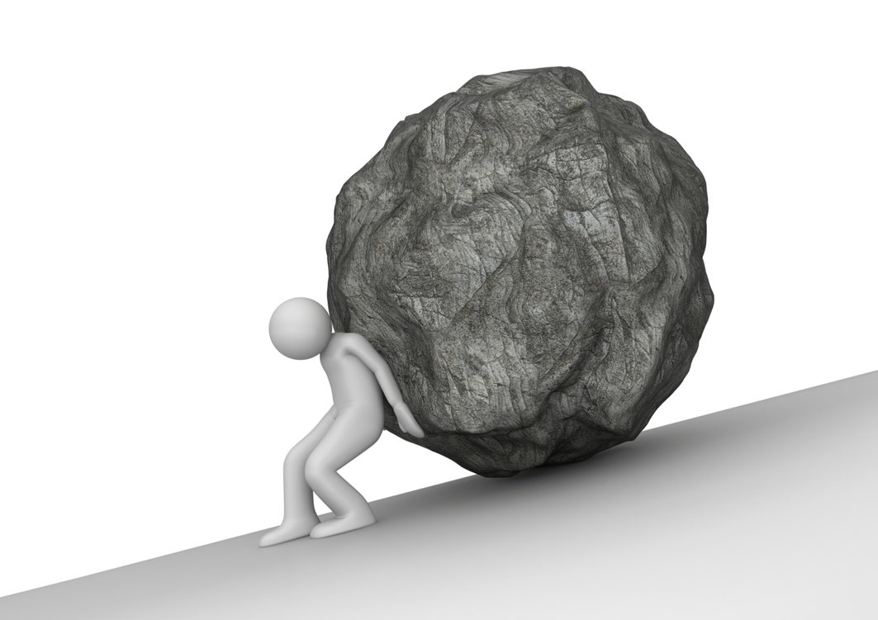
Показатели количественной оценки тяжести труда
стереотипные рабочие движения
статическая нагрузка
рабочая поза

Slide 5
Гигиеническая характеристика работ, связанных с риском развития профессиональных заболеваний от физических перегрузок и функционального перенапряжения
при оценке стереотипных рабочих движений (количество их за смену) необходимо определить вид нагрузки, т. е. ответить на вопрос при участии какой мышечной массы осуществляются стереотипные движения — при локальной нагрузке (с участием мышц кистей и пальцев рук) или при региональной нагрузке (с преимущественным участием мышц рук и плечевого пояса или корпуса и ног)

Slide 6
Оценка тяжести труда по стереотипным рабочим движениям (количество за смену)

Slide 7
Гигиеническая характеристика работ, связанных с риском развития профессиональных заболеваний от физических перегрузок и функционального перенапряжения
статическая нагрузка — величина статической нагрузки за смену при удержании груза, приложении усилий, измеряемая в килограммах силы, умноженных на секунду (кгс×с). Для её количественной оценки необходимо помнить, что подсчёт нужно проводить исходя из величины усилия за время его применения в секундах! Статическая нагрузка имеет разную величину для мужчин и женщин и является частным вариантом вынужденной рабочей позы. Однако ввиду большой гигиенической значимости локальной статической нагрузки этот фактор выделен в самостоятельную группу

Slide 8
Оценка тяжести труда по величине статической нагрузки. Величина статической нагрузки за смену при удержании груза, приложении усилий (кгс×с)

Slide 9
Рабочая поза оценивается по проценту времени пребывания в вынужденной позе (сидя, лёжа, на корточках, на коленях, стоя и т. п.)

Slide 11
Сферы производственной деятельности, в которых имеются значительные физические нагрузки
горнодобывающая промышленность, строительство, сельское хозяйство, металлургическая промышленность, сфера обслуживания
творческие профессии (артисты балета, цирка, музыканты, скульпторы). Такие профессиональные заболевания, как компрессионные невропатии, могут развиваться у людей «умственного» труда — операторов компьютеров, т. е. офисных работников, бухгалтеров

Slide 12
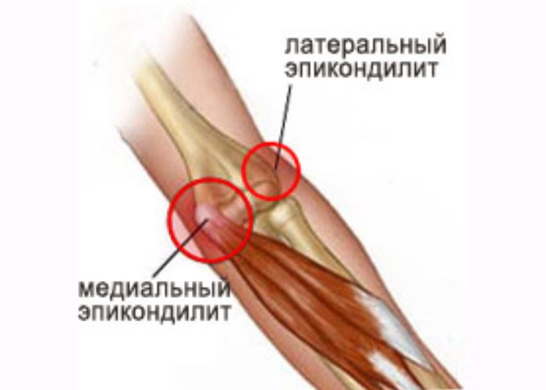
Профессиональный эпикондилит
Заболевание, характеризующиеся развитием воспалительных, а затем дистрофических изменений надкостницы и связочно-сухожильного аппарата в области надмыщелка плечевой кости, вследствие чего возникает болевой синдром
Предрасполагают к развитию эпикондилеза часто повторяющиеся сгибания–разгибания в локтевом суставе, особенно в сочетании с пронацией-супинацией предплечья

Slide 13
Для каких профессий характерно развитие эпикондилита плеча?

Slide 14
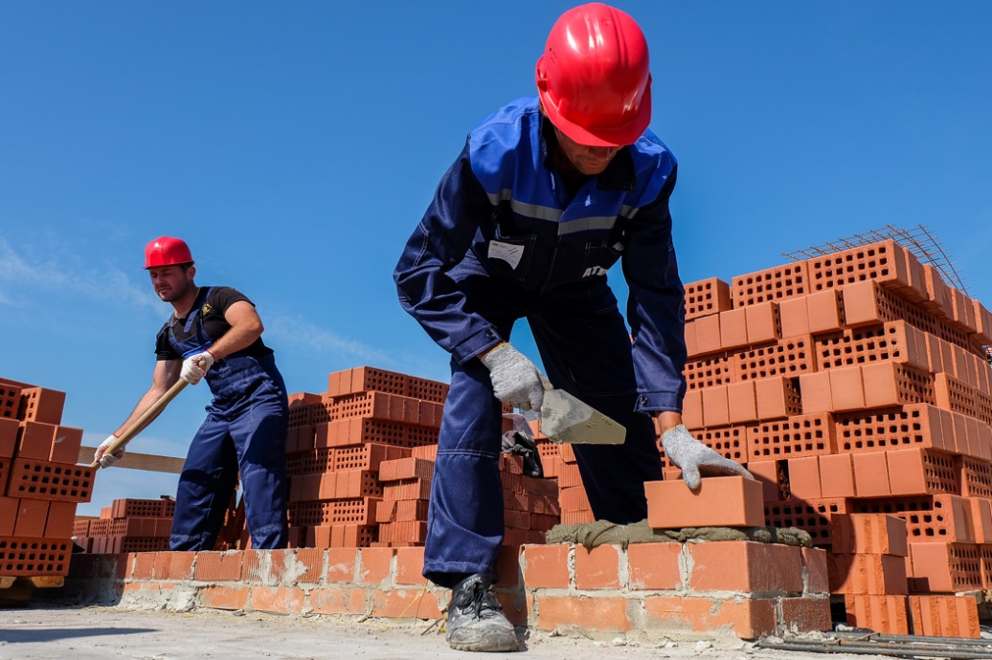
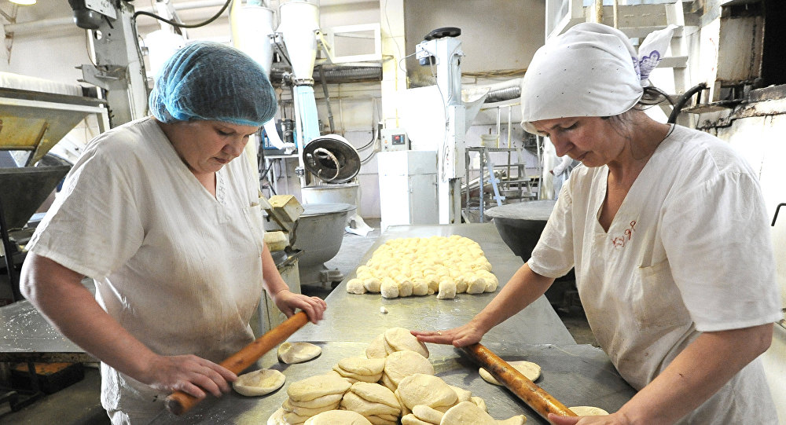
Типичные профессии
Токари, слесари, обрубщики
Каменщики, плотники, штукатуры, кузнецы
Мясообвальщики, работники хлебозаводов
Массажисты

Slide 15
Классификация
Левосторонний и правосторонний
Медиальный эпикондилит
Латеральный эпикондилит
-правосторонний эпикондилит плеча встречается чаще левостороннего, наружный – в 10 раз чаще внутреннего и протекает тяжелее
-при двустороннем наружном эпикондилите первой, как правило, поражается правая рука

Slide 16
Критерии профессионального эпикондилита
Развивается при стаже работы более 5 лет в условиях физических перегрузок
Возраст 30–50 лет
Чаще у женщин, чем у мужчин

Slide 17
Клиническая картина
Постепенное развитие
Течение заболевания характеризуется частыми рецидивами
Начало заболевания характеризуется появление ноющих, тянущих, давящих болей в области надмыщелка во время физ нагрузок
В дальнейшем боль в области надмыщелка плеча усиливается, иррадиирует по ходу мышц предплечья и возникает уже при относительно небольшом напряжении руки, снижается мышечная сила

Slide 18
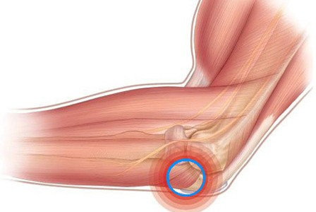
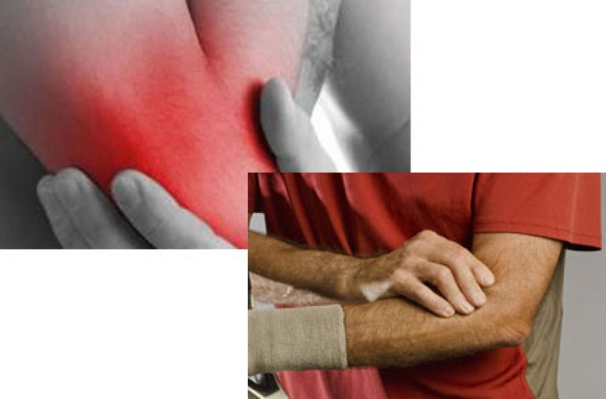
Клиническая картина
Контуры локтевого сустава не изменены (иногда в начале заболевания отмечается небольшая припухлость в области надмыщелка)
Определяется болезненность при пальпации надмыщелка
У большинства больных ограничено разгибание предплечья

Slide 19
Диагностика
Симптом Томпсона – появление или усиление боли в области пораженного надмыщелка плеча при разгибании кисти
Симптом Велша – появление или усиление боли в области пораженного надмыщелка плеча при быстром выпрямлении согнутой в локте руки с одновременной супинацией предплечья
Отмечается снижение силы сжатия кисти на пораженной руке

Slide 20
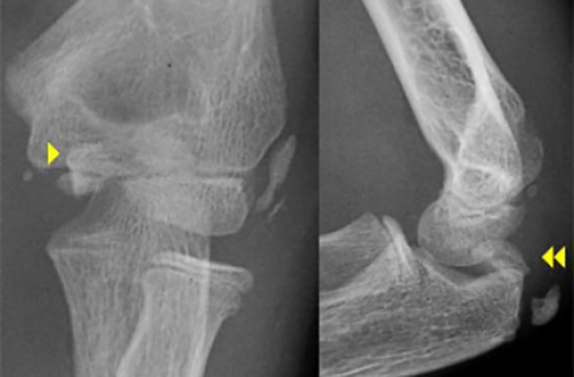
Диагностика
Рентгенологические признаки (параоссальное обызвествление пораженного надмыщелка; ограниченная краевая резорбция кортикального слоя надмыщелка)

Slide 21
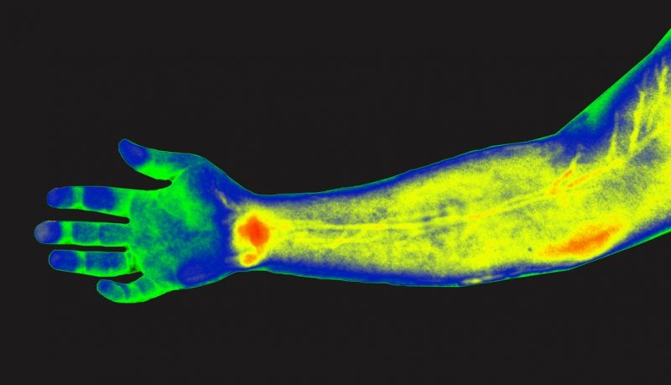
Диагностика
УЗ-диагностика (признаки аналогичные данным рентгенографии)
Тепловидение (гипертермия в области пораженного надмыщелка)

Slide 22
Дифференциальная диагностика
Посттравматическое поражение
Симптоматику эпикондилеза могут симулировать корешковые расстройства

Slide 23
Лечение
Консервативное: при выраженной боли наложение лонгеты. ФТЛ, массаж, блокады с глюкокортикоидами
Оперативное: операция фасциотомии, операция деиннервация (невротомия поверхностной ветви лучевого нерва)

Slide 24
Экспертиза профпригодности
При стойкости клинических проявлений или наклонности к частым рецидивам заболевания:
-постоянное рациональное трудоустройство
-направление на МСЭ для определения степени утраты профессиональной трудоспособности и составления программы реабилитации

Slide 25
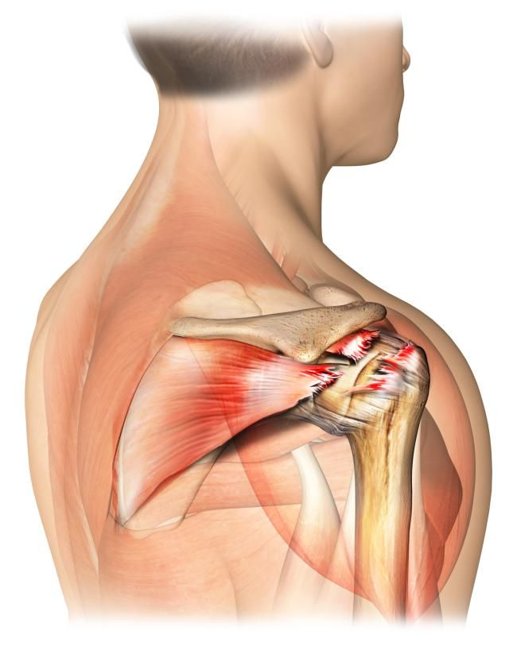
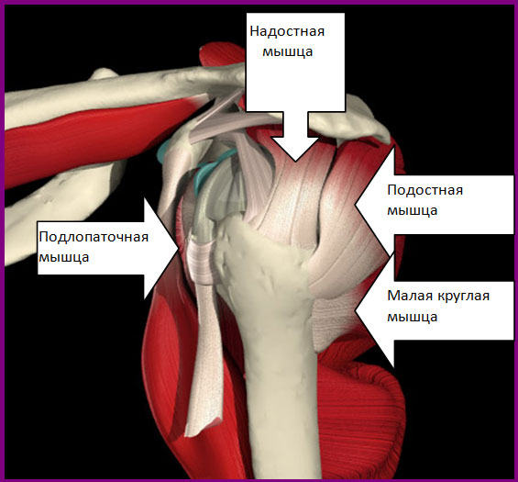
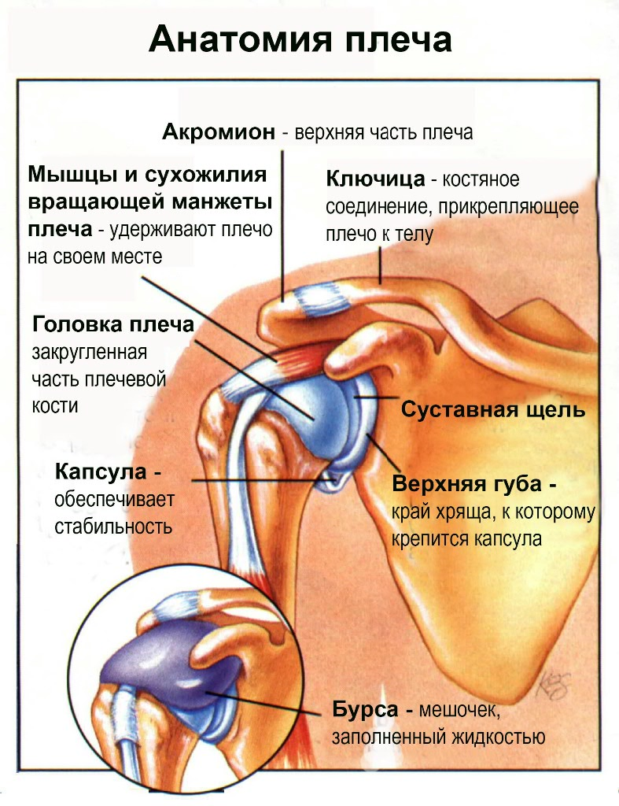
Плечелопаточный-периартроз
собирательное название нескольких заболеваний, характеризующихся развитием дегенеративно-дистрофических изменений вокруг плечевого сустава, что ведет к появлению боли в области сустава и ограничению подвижности в нем

Slide 26
МКБ-10 периартикулярные поражения плеча (М75)
М75.0 Адгезивный капсулит плеча
М 75.1 Синдром сдавления ротатора плеча
М 75.2 Синдром двуглавой мышцы (тендинит двуглавой мышцы)
М 75.3 Кальцинирующий тендинит плеча
М75.4 Синдром удара плеча (импичмент-синдром)
М75.5 Бурсит плеча
В профпатологии пока принята упрощенная трактовка

Slide 27
ПАТОГЕНЕЗ
для развития профессионального плече-лопаточного периартроза считается работа, связанная с длительным подъемом рук вверх (работа штукатура под потолком) или частыми широко амплитудными размахами в плечевых суставах (работа плотника с топором или кузнеца с ручным молотом)
большой бугорок плечевой кости заходит под акромион, в результате чего происходит сдавление капсулы плечевого сустава и нарушение кровообращения
заболевание возникает при стаже работы 10 лет и более

Slide 28
КЛИНИКА
Заболевание начинается медленно и постепенно с ноющей боли в области плечевых суставов. Чаще страдает правый сустав, как наиболее нагруженный. Возможно и двустороннее поражение. Постепенно боль усиливается, может стать дергающей, пилящей
Постепенно возникает и ограничение подвижности в суставе (вначале отмечается ограничение при заведении плеча за спину (рукой не достать противоположную лопатку), затем возникает уменьшение амплитуды при отведении руки через сторону вверх, болезненность

Slide 29
КЛИНИКА
отмечается умеренная гипотрофия дельтовидной мышцы над пораженным суставом
болезненность при пальпации в области большого бугорка
ограничение при заведении плеча за спину, а иногда и при отведении

Slide 30
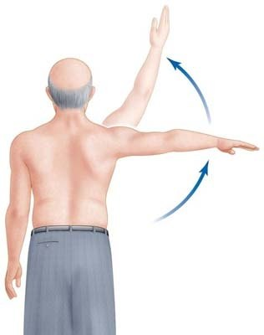
Диагностика
Симптом Доуборна - усиление боли в области плечевого сустава в момент отведения плеча на угол от 60 до 120°– признак поражения субакромиальной сумки или сухожилия надостной мышцы. Появление болезненности при амплитуде отведения 160–180° указывает на поражение акромиально-ключичного сустава

Slide 31
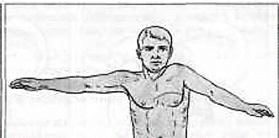
Диагностика
Симптом Леклерка («недоумевающее плечо») - при попытке отвести плечо больной вынужден подключать мышцы плечевого пояса, поднимая при этом надплечье вверх, что создает впечатление о недоумевающем пожатии плечами. Данный признак свидетельствует об ограничении активного отведения плеча

Slide 32
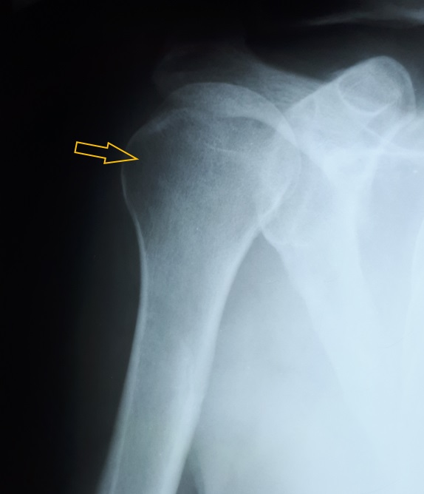
Диагностика
Рентгенография
Тепловидение
Ультразвуковое исследование плечевого сустава
МРТ для выявления состояния структур вращательной манжетки плеча
разрежение костной ткани, говорящее о воспалении околосуставных мягких тканей

Slide 33
Дифференциальная диагностика
Остеоартроз плечевого сустава
Остеохондроз шейного отдела позвоночника с корешковым и миотоническим синдромами

Slide 34
Профессиональный генез
отсутствие связи с острой однократной травмой структур плечевого сустава
устанавливается у работников в возрасте до 40–45 лет (в более старшем возрасте сложно дифференцировать с дегенеративно-дистрофическими изменениями)

Slide 35
Экспертиза профпригодности
Плече-лопаточный периартроз с выраженной болью и существенным ограничением амплитуды движений влечет потерю профессиональной трудоспособности и может быть причиной инвалидизации заболевшего
Лечение при таком варианте заболевания приводит лишь к временному незначительному улучшению

Slide 36
Лечение
Нестероидные противовоспалительные средства
Новокаиновые блокады
ФТЛ, ЛФК

Slide 37
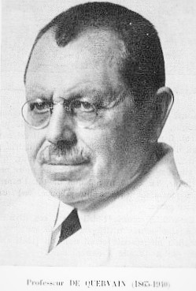
Стилоидоз лучевой кости (болезнь де Кервена, теносиновит шиловидного отростка лучевой кости)
заболевание названо в честь швейцарского хирурга, в 1895 году впервые описавшего боль, связанную с движением большого пальца
заболевание характеризуется воспалительными, а в последующем и дегенеративно-дистрофическими изменениями в области I канала тыльной связки запястья, через который проходят сухожилия m. abductor pollicis longus (длинная мышца, отводящая большой палец кисти) и m. extensor pollicis brevis (короткий разгибатель большого пальца кисти)
Доктор де Кервен

Slide 38
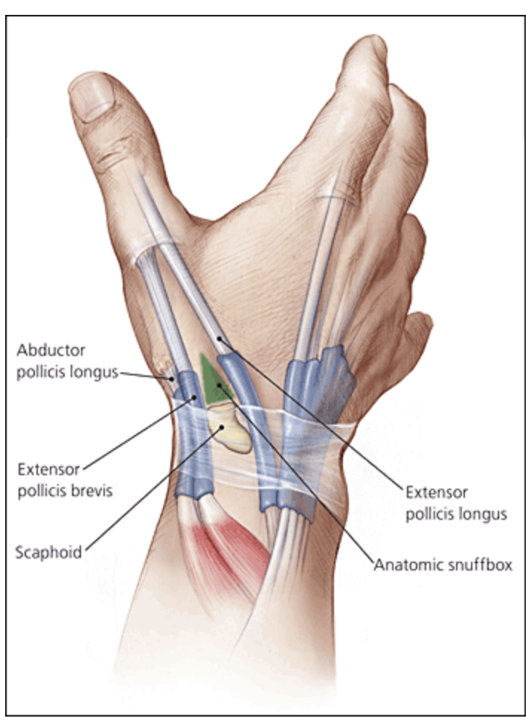
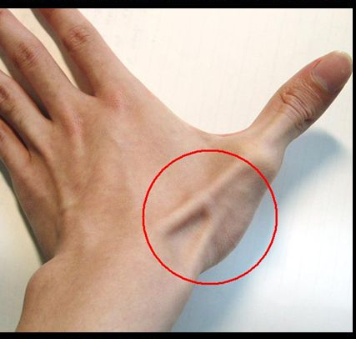

Slide 39
Патогенез
при однообразных движениях в лучезапястном суставе возникает микротравматизация сухожилий. Надрыв сухожильных волокон вызывает воспаление соединительной ткани, что приводит к сужению запястного канала, ущемлению проходящих в нем сосудов и срединного нерва. Иногда заболевание возникает вследствие травмы кисти и переразгибания большого пальца руки. Длительное течение заболевания способствует фиброзному перерождению связок и полной утрате способности кисти к сгибанию и разгибанию

Slide 40

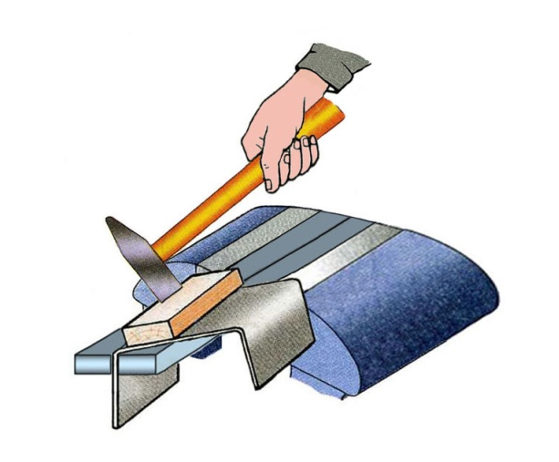
Патогенез
Развитее заболевания обуславливают: физические перегрузки при работе (движения запястья из стороны в сторону: живописные работы, обстукивание деталей молотком, и пр)
Заболевание обычно встречается в возрасте 30 - 50 лет, у женщин в 8 раз чаще, чем у мужчин

Slide 41
Клиника
Заболевание развивается медленно, постепенно. Острое начало связывают только с травмой шиловидного отростка лучевой кости или основания I пястной кости
Ведущим симптомом является боль в области шиловидного отростка лучевой кости, усиливающаяся при форсированных движениях I пальца и кисти
Больные жалуются на приступы сильной боли, особенно по ночам, иррадиирующие в дистальном направлении в сторону I пальца, и в проксимальном направлении по ходу лучевой кости

Slide 42
Клиника
При осмотре отмечается припухлость шиловидного отростка луча. Контуры анатомической табакерки обычно сглажены. Кожа остается нормального цвета, припухлость принимает форму вертикально расположенного гребешка
Пальпаторно определятся болезненная точка, при надавливании на которую возникает очень сильная боль. Она находится над сухожилиями m. abductor pollicis longus и m. extensor pollicis brevis в том месте, где они выходят из I канала
При поверхностной скользящей пальпации над шиловидным отростком определяется плотное, неподвижное образование 2–2,5 см шириной. Это измененный retinaculum extensorum в области I канала

Slide 43
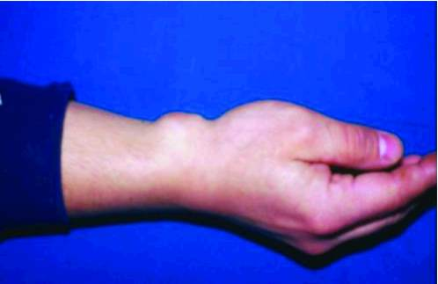
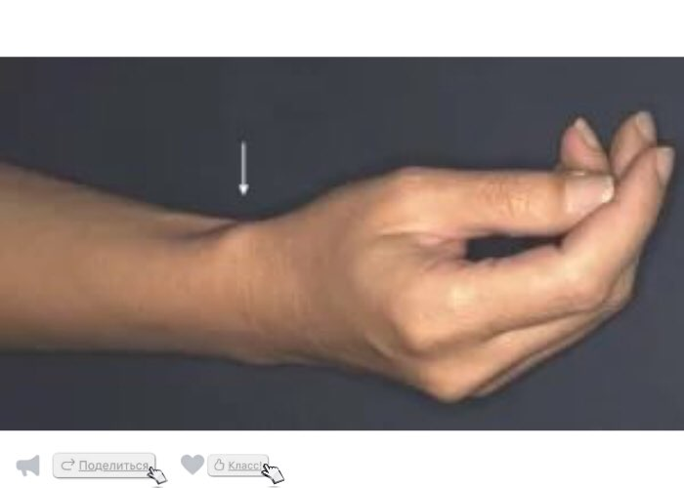

Slide 44
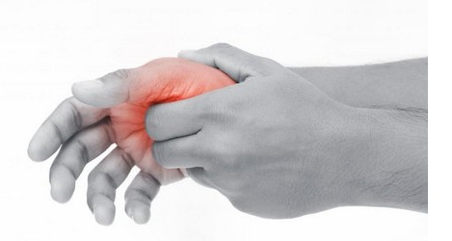
Клиника
Отведение большого пальца на стороне поражения ограничено по амплитуде и болезненно
Амплитуда движения пальца редко превышает 45–60°, при выраженной клинической картине может не превышать 15°

Slide 45
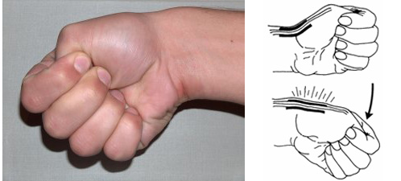
Диагностика
симптом Финкельштейна - пациент максимально прижимает I палец к ладони, и сгибает находящуюся в этом положении кисть в локтевую сторону. При положительном симптоме данное движение вызывает резкую боль по лучевой поверхности лучезапястного сустава, что обусловлено натяжением воспаленных сухожилий в I костно-фиброзном канале

Slide 46
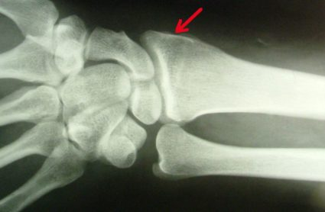
Диагностика
при рентгенографии - в области шиловидного отростка на стороне поражения обычно хорошо заметно утолщение мягких тканей

Slide 47
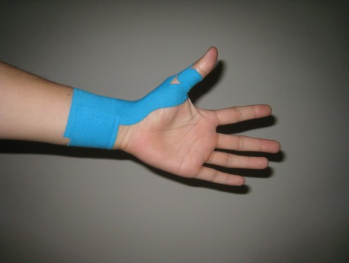
Лечение
при умеренной выраженности заболевания: уменьшение нагрузки на руку на работе иммобилизация, лед на место поражения, местное применение противовоспалительных средств (мази, инъекции)

Slide 48
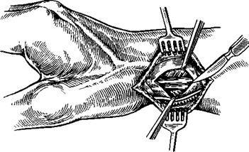
Лечение
при упорном течении заболевания, выраженной клинической картине: проводится оперативное лечение - рассечение тыльной связки запястья

Slide 49
Остеоартрозы суставов
Остеоартрозы — это группа дегенеративно-дистрофических заболеваний суставов, причиной которых является поражение хрящевой ткани суставных поверхностей
заболевание не имеет специфических клинических проявлений
профессиональный артроз наблюдается обычно в молодом или среднем возрасте
наиболее часто поражаются суставы кисти при работе, требующей систематического напряжения кистей, выполняемой в быстром темпе и сопровождающейся травматизацией суставов (сапожники, кузнецы)
артроз крупных суставов чаще встречается у людей, выполняющих тяжелую работу (горнорабочие, каменщики)
связь с профессией устанавливается на основании развития поражения при значительном стаже работы на наиболее нагруженной конечности при отсутствии полиостеоартроза

Slide 50
Профессиональные бурситы
Бурситы – это воспалительные заболевания слизистой сумки суставов - возникают постепенно в результате длительной травматизации (упор на локоть, колено, при большом объеме движений в плечевом суставе)
К наиболее часто встречающимся профессиональным бурситам относится локтевой (у граверов, чеканщиков, сапожников и т.д.) и препателлярный (у шахтеров, паркетчиков, плиточников и т.д.)
Профессиональные бурситы развиваются медленно характеризуются флуктуирующей малоподвижной припухлостью в области соответствующего сустава

Slide 51
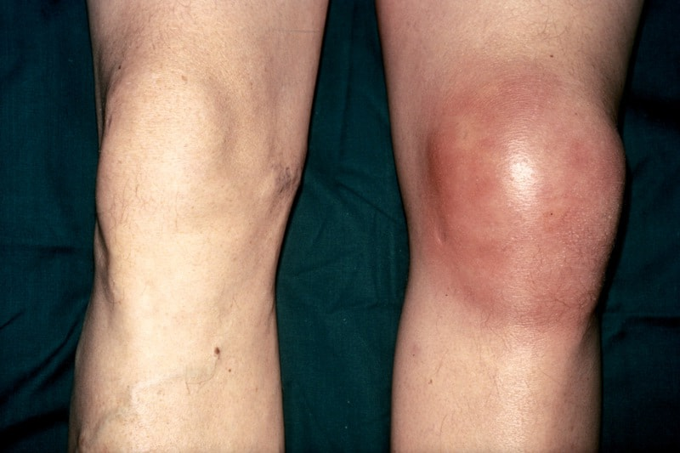
Профессиональные бурситы
по мере нарастания выпота в сумке припухлость может достигать значительных размеров, кожа над ней истончается и сращивается с сумкой. Движения в суставе болезненны, но сохраняются в полном объеме
диагностируют бурсит на основании данных клинической картины (постепенное начало, одностороннее поражение сустава, четкая локализация, отсутствие повреждения сустава и кости)

Slide 52
Лечение
при начальных проявлениях заболевания показаны покой конечности, тепловые процедуры (парафиновые аппликации), УВЧ-терапия
при рецидиве бурсита рекомендуются пункция полости сумки
при хронических бурситах, когда консервативное лечение малоэффективно, показано хирургическое вмешательство – иссечение синовиальной сумки (бурсэктомия)

Slide 53
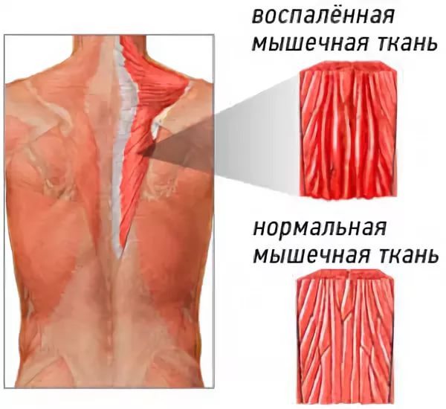
Миофиброз
это хронические дегенеративно-дистрофические заболевания мышц предплечий и плечевого пояса, характеризующиеся дистрофией мышечного брюшка, с последующей атрофией и развитием в нем фиброзных элементов

Slide 54
Миофиброз
Профессии: обрубщики чугунного литья, слесари механосборочных работ, массажисты
развитие миофиброза возможно при стаже работы 2–3 года в условиях воздействия значительных физических перегрузок, чаще данное заболевание регистрируется при стаже работы 5–7 лет
чаще всего при миофиброзе страдают мышцы предплечий, реже отмечается поражение бицепсов или мышц плечевого пояса, возможны сочетанные поражения (множественный миофиброз)

Slide 55
Классификация
I стадия – начальных изменений
II стадия – умеренно-выраженных изменений
III стадия – выраженных фиброзных изменений

Slide 56
Клиника
I стадия
постепенно возникает ноющая боль в пораженных мышцах, возможно ощущение стягивания, судорожные подергивания в мышцах
снижаются мышечная сила и выносливость
пальпаторно отмечается уплотнение и болезненность мышечного брюшка

Slide 57
Клиника
II стадия
боль и снижение выносливости выражены более ощутимо
состояние весьма компенсированное, больной привычную работу выполняет, но с явным дискомфортом
пальпаторно мышца диффузно уплотнена и болезненна, в мышечном брюшке появляются мелкие фиброзные «тяжи» и узелки

Slide 58
Клиника
III стадия
боль в мышцах может быть разной интенсивности
отмечается выраженное снижение силы и выносливости мышц, выраженная атрофия мышечного брюшка и выраженные фиброзные тяжи и узлы

Slide 59
Диагностика
УЗИ
Игольчатая электронейромиография
Контрастная рентгенография
Тепловизионная диагностика

Slide 60
Экспертиза профпригодности
показано рациональное трудоустройство больного, направление на МСЭ
при выраженной атрофии мышц со значительным снижении силы и выносливости наступает выраженное снижение способности к профессиональной деятельности, что неизбежно влечет стойкую инвалидизацию

Slide 61
Лечение и прогноз
лечение миофиброза, пока больной работает в условиях физических перегрузок, не эффективно
массаж, физиотерапия, ЛФК
начальные проявления заболевания в молодом и среднем возрасте способны к обратному развитию даже без лечения, вне контакта с физперегрузками
выраженные изменения в мышцах не обратимы

Slide 62
КЛИНИЧЕСКИЙ РАЗБОР

Slide 63
Игнатова Валентина Валентиновна, 1956 г.р. (62 г), работает в ООО «Горстройзаказчик» в профессии – штукатур
Поступила по направлению БУЗ ВО «Череповецкая городская больница №2», для экспертизы установления связи заболевания с профессией.
с диагнозом:
-G62.8 Другие уточненные полиневропатии

Slide 64
На экспертизу представлены следующие документы:
Заверенная копия трудовой книжки
Санитарно-гигиеническая характеристика № 08-10/6432-17 от 25.12.2017 г
Данные ПМО
Выписка из амбулаторных карт за период с 1973 г по 2018 г

Slide 65
Согласно копии трудовой книжки и данным СГХ:

Slide 66
Согласно копии трудовой книжки и данным СГХ:

Slide 67
Профмаршрут:
Общий стаж работы – 46 лет 2 мес
Стаж работы штукатуром – 44 года 3 мес
Стаж работы в условиях воздействия неблагоприятных производственных факторов – 44 года 3 мес

Slide 68
Особенности работы:
Выполняет штукатурные работы в помещениях, где проводятся отделочные работы. Штукатурные работы состоят из основных и вспомогательных операций
Вспомогательные операции занимают 15-20% рабочего времени и связаны с подготовкой рабочего места, для этого, штукатур подносит к месту выполнения работ, используемые ручные инструменты - лоток «сокол», лопатку-кельму, мастерок, терки, полутерки, ведра

Slide 69
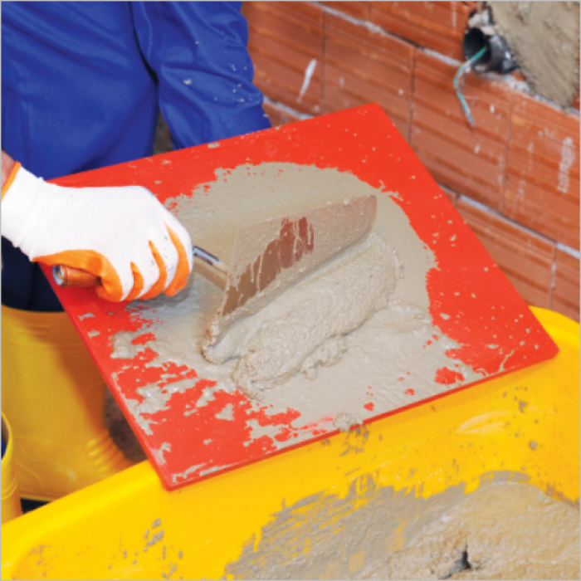
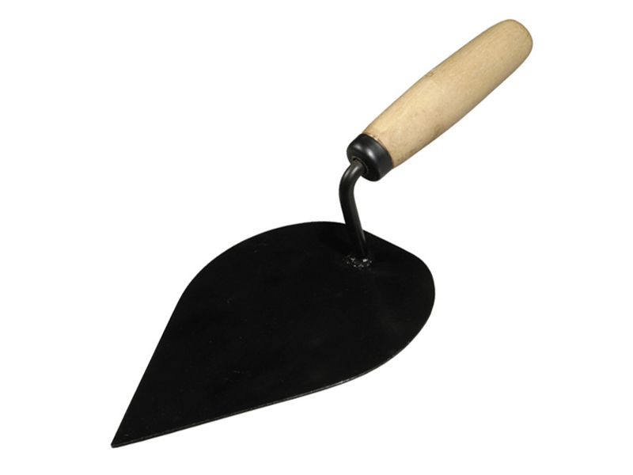

Slide 70
Особенности работы:
Приготовление растворов из сухих смесей с добавлением воды, осуществляется при помощи ручных электрических миксеров. При выполнении работы, штукатур, удерживая двумя руками за рукоятку миксера (вес миксера «Интерскол» для замешивания различных строительных растворов до 4,6 кг), опускает венчик в ведро с сухой смесью, постепенно добавляя воду, перемешивает до получения материала необходимой консистенции. Суммарное время приготовления растворов и смесей одним работником составляет до 2-х часов в смену. Растворы из сухих смесей и воды переносятся штукатурами к рабочим местам в ведрах весом по 5-7 кг на расстояние от 5 до 25 метров

Slide 71
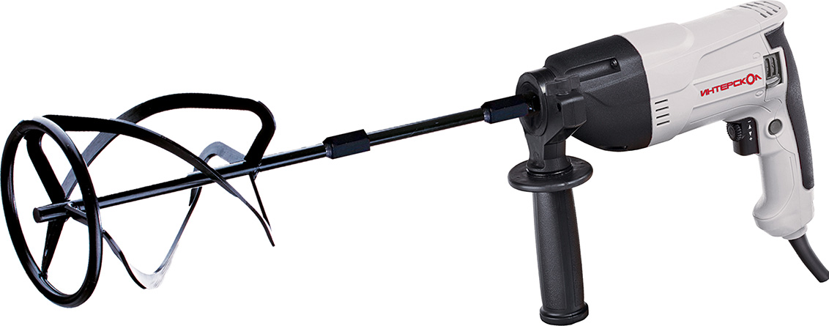

Slide 72
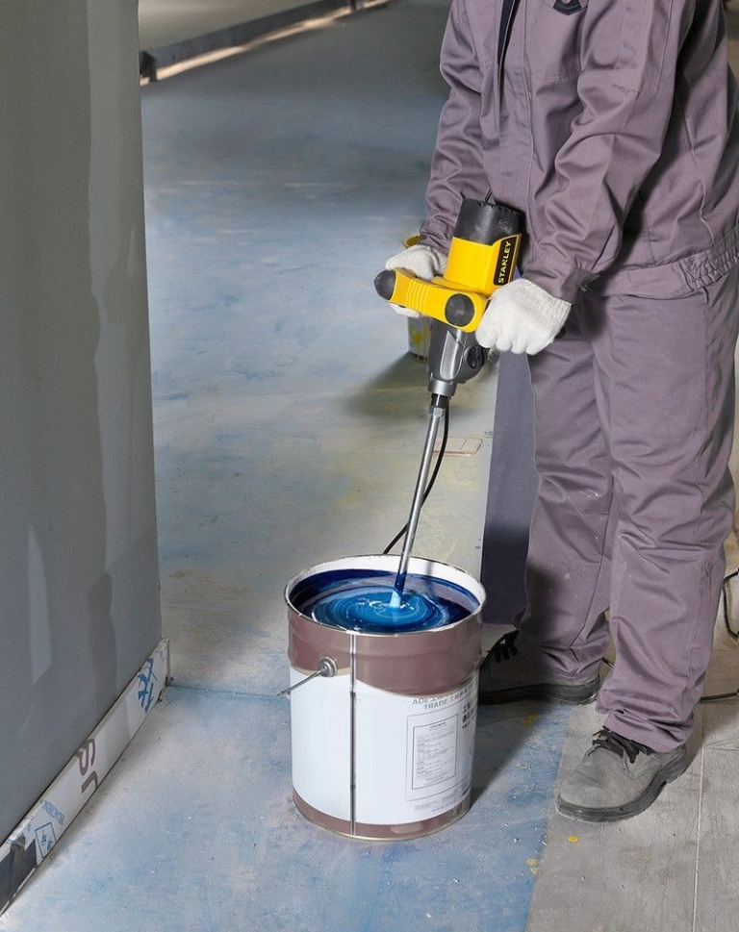

Slide 73
Особенности работы:
Также, эпизодически, штукатуры вдвоем перемещают мешки со смесями массой 25 кг на расстояние до 25 метров и высоту 3 этажа. Для механизации процесса доставки смеси до места проведения работ на верхних этажах используется электрическая лебедка. Для подготовки больших объемов строительных растворов на отделочных участках используется механизированный способ приготовления с помощью штукатурной станции. Подача готового раствора к рабочим местам штукатуров осуществляется через систему резиновых шлангов
Основные производственные операции по оштукатуриванию поверхностей занимают до 80% рабочего времени. В производственном процессе используется ручной и механизированный способ приготовления и нанесения штукатурного раствора на стены

Slide 74
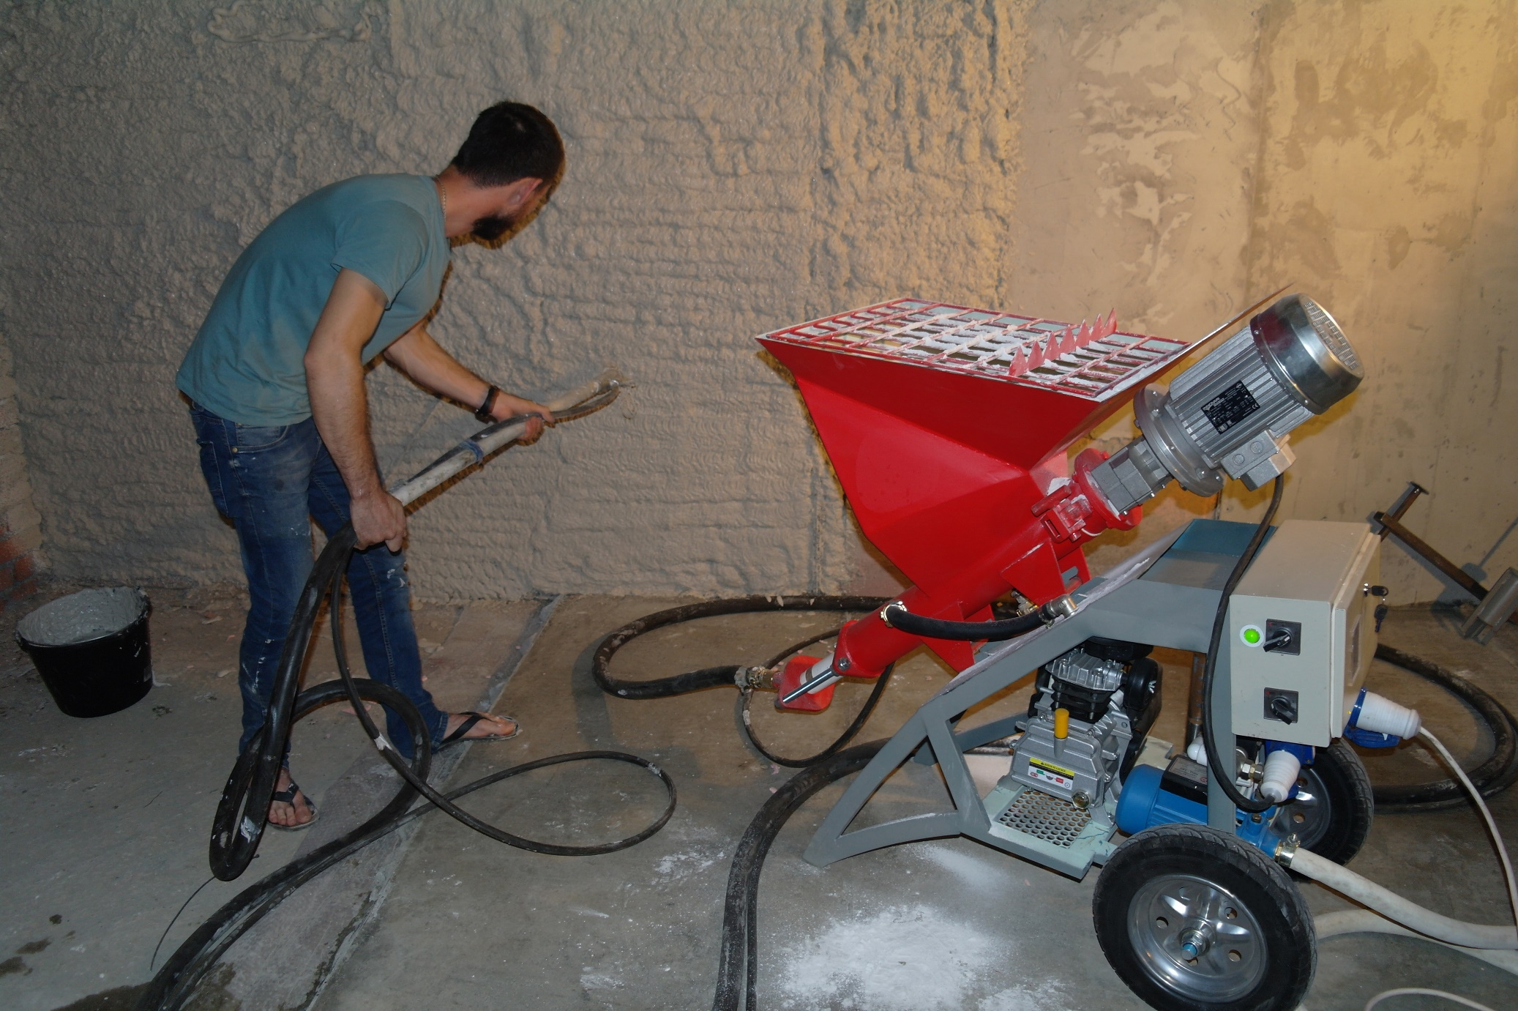

Slide 75
Особенности работы:
Штукатурные работы характеризуются значительной статической нагрузкой, связанной с приложением усилий при удержании лотка с раствором и ручного инструмента, а также, при выполнении затирки и разглаживании раствора. Рабочая поза штукатура при выполнении производственных операций - «стоя», неудобная, вынужденная (на корточках). Угол подъема верхних конечностей от линии локтя колеблется от 15 до 150 градусов и определяется длиной рукояток инструментов и высотой обрабатываемых поверхностей. Вышеперечисленные производственные операции являются трудоемкими, характеризуются перенапряжением мышц всего опорно-двигательного аппарата, особенно мышц плечевого пояса, а также мышц верхних конечностей - плеча, предплечий, кисти, при выполнении большого количества стереотипных рабочих движений, амплитуда движений которых зависит от размеров обрабатываемой поверхности, воздействием локальной вибрации при использовании ручного электромиксера для замешивания сухих смесей с водой

Slide 76
Согласно предоставленным амбулаторным картам и данных ПМО:
Амбулаторная карта с 1973 г.
Проходила ежегодно периодические медосмотры
-06.08.1973 – годна штукатуром без высоты
-09.11.1993 – терапевт: поясничный остеохондроз, обострение

Slide 77
Согласно предоставленным амбулаторным картам и данных ПМО:
-29.01.2018 – невролог: вегето-сенсорная полиневропатия верхних конечностей. Полисегментарный остеохондроз позвоночника
-02.02.2018 – профпатолог: вегето-сенсорная полиневропатия верхних конечностей. Миофиброз предплечий. Шейный и поясничный остеохондроз
-06.02.2018 – ЭНМГ верхних конечностей: выявлена дистальная демиелинизация срединных нервов с 2-х сторон с более выраженным поражением справа
-09.02.2018 – рентгенограмма поясничного отдела позвоночника: поясничный остеохондроз.
-14.02.2018 – профпатолог: вегето-сенсорная полиневропатия верхних конечностей. Наружный эпиконделит обеих локтевых суставов
-22.02.2018 – рентгенограмма локтевых суставов: наружный эпиконделит

Slide 78
Результаты проведенных обследований:

Slide 79
Результаты проведенных обследований:
Описание рентгенограммы поясничного отдела позвоночника от 03.02.2018 – поясничный лордоз выпрямлен. Определяются дегенеративно-дистрофические изменения в виде субхондральный остеосклероз замыкательных пластин тел позвонков, изменения в виде снижения межпозвоночных дисков L5-S1, просветы костных остеофитов по передним и боковым поверхностям тел позвонков L2-L5, S1, по задним поверхностям L5, L4. Спондилоартроз. Левосторонний склероз I ст. Спондилез
Описание рентгенограммы шейного отдела позвоночника от 09.02.2017 и 18.04.2017 – шейный лордоз выпрямлен. Определяются дегенеративно-дистрофические изменения в виде снижения высоты межпозвоночных дисков С3-С4, С5-С6 субхондральный остеосклероз замыкательных пластин тел смежных позвонков скошенности передних верхних углов тел позвонков С3, С4, С5 просветы костных остеофитов по передним и боковым поверхностям тел позвонков С3, С4, С5, С6. Спондилоартроз
Описание рентгенограммы правого плечевого сустава – суставные поверхности плече-лопаточного сочленения четкие, ровные, склероз суставных поверхностей. Определяется склероз большого бугорка. Rg-суставная щель ключично-акромиального сочленения сохранена

Slide 80
Результаты проведенных обследований:
Рентгенограмма плечевых суставов от 03.04.2018 – нерезкий склероз большого бугорка справа. Уплотнение хряща суставной впадины с обеих сторон – как проявление дегенеративно-дистрофических изменений (начальных).
Рентгенограмма кистей рук от 04.04.2018 – деформирующий остеоартроз межфаланговых суставов обеих кистей (больше справа) II ст., пястно-фаланговых суставов I ст.
Рентгенограмма лучезапястных суставов от 04.04.2018 – деформирующий остеоартроз лучезапястных суставов I ст.
МРТ пояснично-крестцового отдела позвоночника от 06.04.2018 – МР-картина дегенеративно-дистрофических изменений пояснично-крестцового отдела позвоночника. Грыжи дисков L2-L5. Спондилоартроз. Спондилез.

Slide 81
Результаты проведенных обследований:
Вибрационная чувствительность верхних конечностей от 05.04.2018 –выраженное нарушение вибрационной чувствительности на всех частотах на обеих руках
Тепловизионное исследование верхних конечностей от 28.03.2018 – выявлена диффузная фоновая гипотермия дистальных отделов верхних конечностей
УЗИ сгибательно-разгибательной группы мышц предплечья и плеча от 02.04.2018 – УЗ-картина изолированного утолщения эпимизия в m.brachioradialis dexter et sinister I ст.

Slide 82
Результаты проведенных обследований:
ЭНМГ верхних конечностей от 17.04.2017 – ЭНМГ-изменения указывают преимущественно на невропатию срединных нервов в области запястий с достоверным преобладанием справа. Возможна невропатия левого локтевого нерва в области локтевого сустава. Отсутствие значительных ЭНМГ-признаков диффузных нарушений иннервации указывают на вероятность наличия иных патогенетических факторов. При наличии достоверных симптомов полинейропатии можно предположить ее ограниченность дисфункцией слабо миелинизированных нервных волокон
ЭНМГ верхних конечностей от 06.02.2018 – при стимуляционной ЭНМГ выявлена дистальная демиелинизация срединных нервов с 2-х сторон с более выраженным поражением справа

Slide 83
Консультации врачей-специалистов:
Терапевт: обострение хронического необструктивного бронхита, остаточные явления. ДН 0 ст. Гипертоническая болезнь 0-1 ст. Артериальная гипертензия 0-1 ст. Диффузно-узловой зоб, эутиреоз. Дислипидемия. Нестенозирующий атеросклероз брахеоцефальных артерий. Хронический гастрит, фаза ремиссии. Язвенная болезнь двенадцатиперстной кишки, ремиссия
Офтальмолог: пр.здорова
ЛОР-врач: патологии ЛОР-органов не выявлено

Slide 84
Консультации врачей-специалистов:
Хирург: хронический миофиброз верхних конечностей I ст., профессионального генеза. Хронический двусторонний плече-лопаточный периартроз, умеренно-выраженный болевой синдром, ФНС I ст. профессионального генеза. Эпикондилез латеральных надмыщелков плечевых костей, ФНС I ст., в стадии нестойкой ремиссии, профессионального генеза. Сопутствующая патология: Деформирующий остеоартроз межфаланговых сочленений, кистей, лучезапястных, локтевых и коленных суставов, умеренно-выраженный болевой синдром, ФНС I ст. Поперечное плоскостопие I ст

Slide 85
Консультации врачей-специалистов:
Невролог: вегето-сенсорная полиневропатия верхних конечностей II ст., с преимущественным поражением срединных нервов на уровне карпальных каналов с выраженными чувствительными и вегето-трофическими нарушениями на кистях. Сопутствующая патология: ЦВБ, церебральный атеросклероз. ХНМК II ст., преимущественно в ВББ. Энцефалопатия I-II ст., смешанного генеза. Дегенеративно-дистрофическое заболевание позвоночника распространенного характера преимущественно шейного и пояснично-крестцового отделов, ст. ремиссии

Slide 86
З А К Л Ю Ч Е Н И Е:
При настоящем обследовании учитывая длительный стаж работы в условиях физических перегрузок штукатуром, согласно данным санитарно-гигиенической характеристики условий труда № 08-10/6432-17 от 25.12.2017 г., клинической картины заболевания, предоставленным и проведенным клинико-лабораторным и инструментальным методам исследования, установлена связь заболеваний с профессией - патология работающей руки (хронический миофиброз, плече-лопаточный периартроз, эпикондилез и вегетативно-сенсорная полиневропатия верхних конечностей). Согласно приказу № 417н от 27.04.2012 г., код по МКБ M62.8 – п.4.5.1; M75.0 – п.4.5.2; G62.8 – п.4.1; М77.1 – п.4.5.4. Решение врачебной комиссии № 134 от 10.04.2018 г
Противопоказана работа в условиях воздействия физических перегрузок, вибрации, неблагоприятного микроклимата
Необходимые назначения: сосудистая терапия, витамины, антиоксиданты, нейрометаболическая терапия. ФТЛ, массаж – курсы 2 раза в год с учетом противопоказаний. Санаторно-курортное лечение: по профилю профессиональных заболеваний с учетом соматической патологии
Рекомендовано направление на МСЭ, наблюдение и лечение у невролога, хирурга, терапевта по месту жительства. Консультация аллерголога

Slide 87
Диагноз основной (профессиональная патология):
Вегето-сенсорная полиневропатия верхних конечностей II ст., с преимущественным поражением срединных нервов на уровне карпальных каналов с выраженными чувствительными и вегето-трофическими нарушениями на кистях (G62.8)
Хронический миофиброз верхних конечностей I ст (M62.8)
Хронический двусторонний плече-лопаточный периартроз, умеренно-выраженный болевой синдром, ФНС I ст (M75.0)
Эпикондилез латеральных надмыщелков плечевых костей, ФНС I ст., в стадии нестойкой ремиссии (М77.1)

